Slide 1
SHALAT QASHAR DAN JAMAK
PENGERTIAN DAN TATACARA SHALAT QASHAR DAN JAMAK

Slide 2
TUJUAN PEMBELAJARAN
MEMBEDAKAN PENGERTIAN SHALAT JAMAK DAN QASHAR
MENENTUKAN SHALAT YANG BOLEH DIJAMAK DAN YANG BOLEH DIQASHAR
MENGURAIKAN TATA CARA PELAKSANAAN SHALAT JAMAK DAN QASHAR
MENSIMULASIKAN DENGAN GERAK TERLATIH PELAKSANAAN SHALAT JAMAK DAN QASHAR

Slide 3
PENGERTIAN SHALAT QASHAR DAN JAMAK
JAMAK menurut Bahasa artinya Mengumpulkan. Menurut istrilah shalat jamak adalah: Mengumpulkan dua waktu shalat dan dikerjakan dalam satu waktu. Jamak terbagi dua: Jamak taqdim yaitu: Mengerjakan dua shalat dan dikerjakan pada waktu yang pertama Jamak Takhir yaitu: Mengerjakan dua shalat dan dikerjakan pada waktu yang kedua Niat Shalat jamak duhur dengan ashar: أُصَلِّى فَرْضَ الظُّهْرِ أَرْبَعَ رَكَعَاتٍ مَجْمُوْعًا بِالْعَصْرِ لِلهِ تَعَالَى أُصَلِّى فَرْضَ الْعَصْرأَرْبَعَ رَكَعَاتٍ مَجْمُوْعًا بِاالظُّهْرِ لِلهِ تَعَالَى

Slide 4
PENGERTIAN DAN SYARAT
QASHAR MENURUT BAHASA ARTINYA MERINGKAS ATAU MEMENDEKKAN.SHALAT QASHAR MENURUT ISTILAH ADALAH: MERINGKAS SHAKAT YANG BANGSA 4 RAKA’AT MENJADI 2 RAKA’AT.
SYARAT SHALAT JAMAK DAN QASHAR
Perjalanan mencapai 16 farsakh atau kurang lebih 81 KM
Perjalanan yang diperbolehkan oleh agama
Tidak boleh bermakmum pada imam yang mukim
Pada shalat jamak takhir, wajib niat mengakhirkan shalat yang pertama
Tidak boleh ada jeda antara shalat pertama dengan kedua
Shalat yang bisa diqashar hanya yang berjumlah 4 raka’at.

Slide 5
Shalat Qashar
LAFAL NIAT SHALAT QASHAR:
أُصَلِّى فَرْضَ الظُّهْرِ رَكْعَتَيْنِ قَصْرا لِلهِ تَعَالَى
أُصَلِّى فَرْضَ العَصْرِ رَكْعَتَيْنِ قَصْرا لِلهِ تَعَالَى
أُصَلِّى فَرْضَ الظُّهْرِ رَكْعَتَيْنِ قَصْرأ لِلهِ تَعَالَى
Allah SWT berfirman di dalam Surat An-Nisa’ ayat 101.
وَإِذَا ضَرَبْتُمْ فِي الْأَرْضِ فَلَيْسَ عَلَيْكُمْ جُنَاحٌ أَنْ تَقْصُرُوا مِنَ الصَّلَاةِ
Artinya, “Ketika kalian bepergian di bumi, maka bagi kalian tidak ada dosa untuk meringkas shalat.”

Slide 6
SHALAT QASHAR DAN JAMAK
Yaitu melaksanakan shalat dengan cara mengumpulkan dua shalat dan sekaligur meringkasnya menjadi dua raka’at (bagi shalta yang 4 raka’at)
Contoh: melaksanakan shalat dhuhur dan ashar pada waktu dzuhur dilaksanakan dua rakaat, dua raka’at.
Tata cara: shalat dzuhur dua raka’at dengan niat:
أُصَلِّى فَرْضَ الظُّهْرِ رَكْعَتَيْنِ قَصْرا َمَجْمُوْعًا اليه الْعَصْرُ ( اِماَ مًا \ مًأْمُوْمًا) لِلهِ تَعَالَى
Setelah selesai, kemudian berdiri kembali untuk melakukan shalat ashar 2 raka’at dengan niat:
أُصَلِّى فَرْضَ الْعَصْرُ ِ رَكْعَتَيْنِ قَصْرا َمَجْمُوْعًا اِلَى الظُّهْرِ ( اِماَ مًا \ مًأْمُوْمًا) لِلهِ تَعَالَى

Slide 7

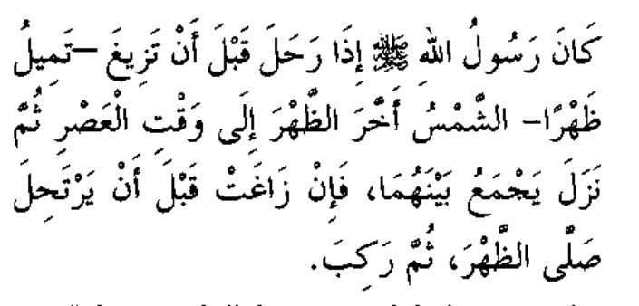
Sekian dan terimakasih

